Slide 1
注意事项：
开发板在讲台前面，一个箱子放板子，一个箱子放线（电源线5V和数据线）。
开发板不能带出实验室，使用完毕，装入防静电袋，放回原处。
数据线连接板子上的J22口。
板子数量不足，请大家在必要的时候使用，不必须的时候放回。

Slide 2



计算机设计与实践
理想流水线CPU设计
薛睿

Slide 3
实验目的
加深对流水线CPU结构和工作原理的理解
熟练掌握数字电路的仿真调试方法

Slide 4
实验内容
根据CPU的功能，划分流水线，在单周期的基础上把各个部件划分到各流水级。
根据流水线的划分添加流水寄存器，添加或修改必要的逻辑（如RF），注意控制信号，实现理想流水线
设计testbench，对理想流水线CPU验证

Slide 5
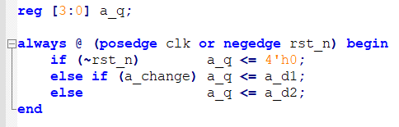
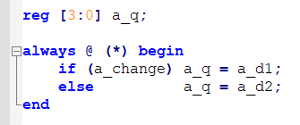
回顾
时序逻辑
组合逻辑

Slide 6
流水线划分
五级流水线
IF (instruction fetch): 从存储器中取出指令
ID (instruction decode): 读寄存器并译码指令
EX (execute): 执行操作或计算地址
MEM (memory access): 访问数据存储器中的操作数
WB (write back): 将结果写入寄存器

Slide 7
流水线划分
六级流水线
IF1 (instruction fetch1): 从存储器中取出指令
IF2 (instruction fetch2): 进行指令分支预测
ID (instruction decode): 读寄存器并译码指令
EX (execute): 执行操作或计算地址
MEM (memory access): 访问数据存储器中的操作数
WB (write back): 将结果写入寄存器

Slide 8
流水寄存器
添加流水寄存器
1）保存该流水级输出数据信息，交给下一级处理，并共享给其他指令
2）切割组合逻辑，提升系统频率

Slide 9
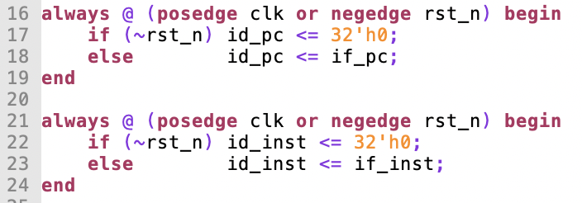
流水寄存器
确认流水寄存器内容（IF/ID）
示例
PC：J型指令、B型指令
PC+4： J型指令
inst：所有指令
RTL实现

Slide 10
流水寄存器
添加流水寄存器的框图
示例
单周期CPU
流水线CPU

Slide 11
理想流水线仿真
编写无冲突指令序列
加载到IROM
仿真

Slide 12
开始实验

